Slide 1
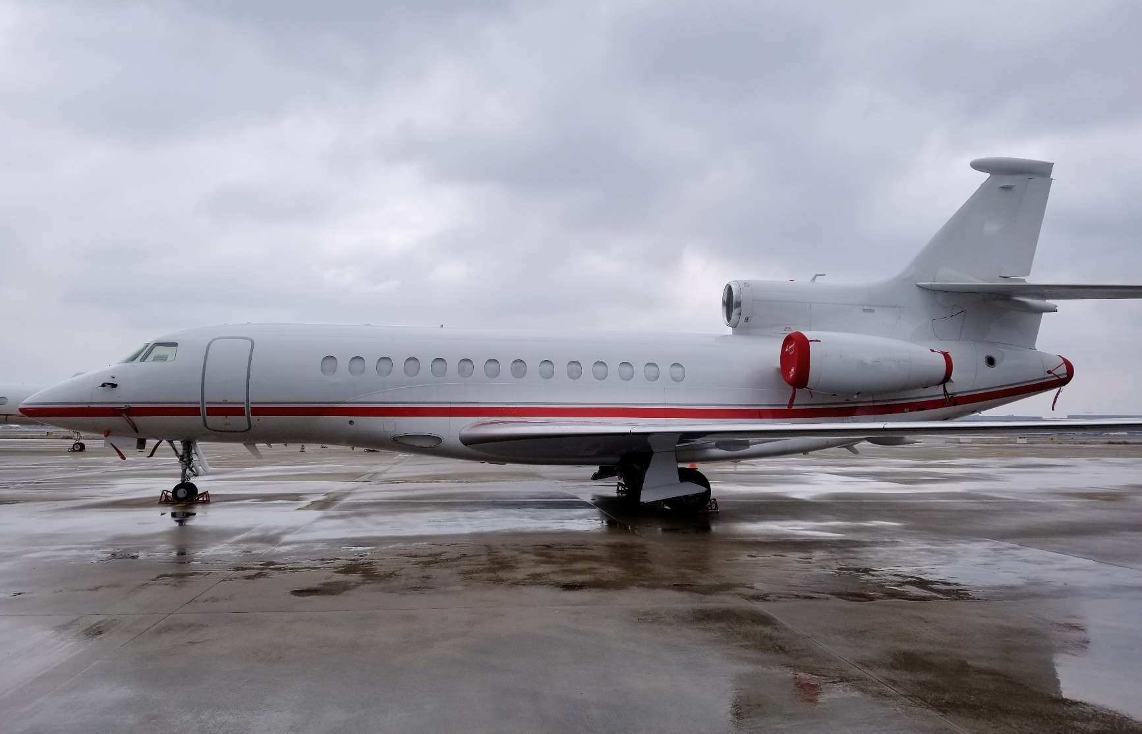
达索F7X

Slide 2
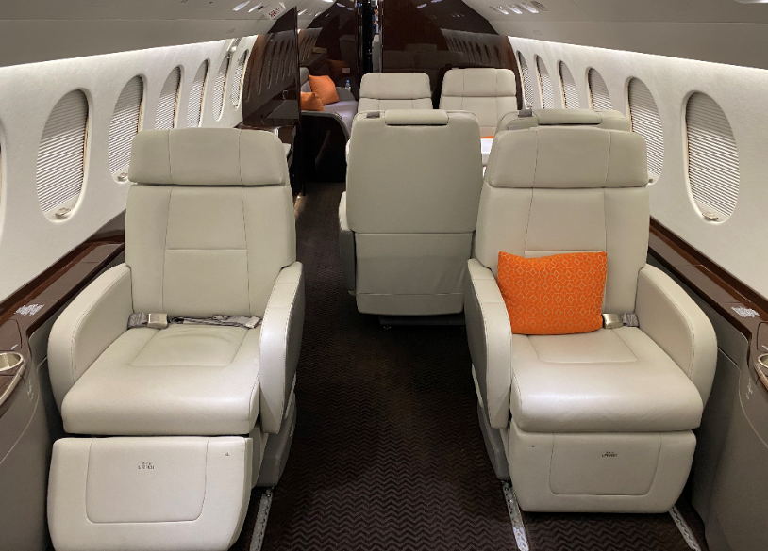
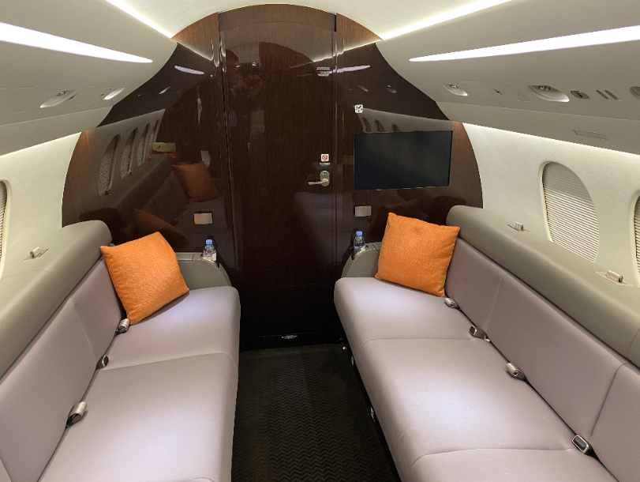
飞机基本情况
飞机交付时间：2017年6月
飞机制造时间：2016年9月
飞行小时数/循环：916小时/406循环
12-14乘客客舱布局
发动机和APU已加入包修服务
具备WiFi上网功能
具备ADS-B功能

